Slide 1
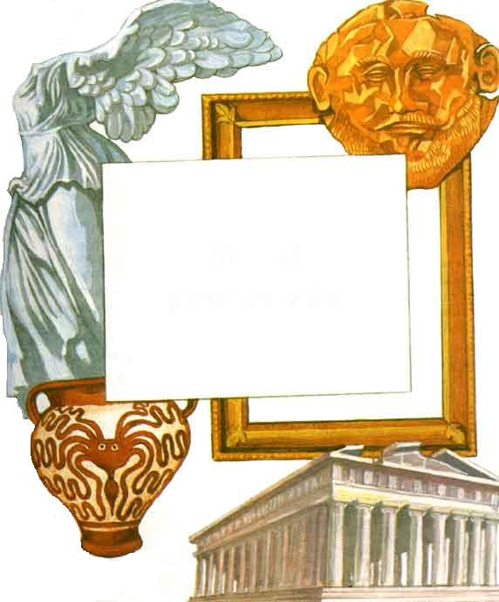
ВИДЫ
ИСКУССТВА

Slide 2
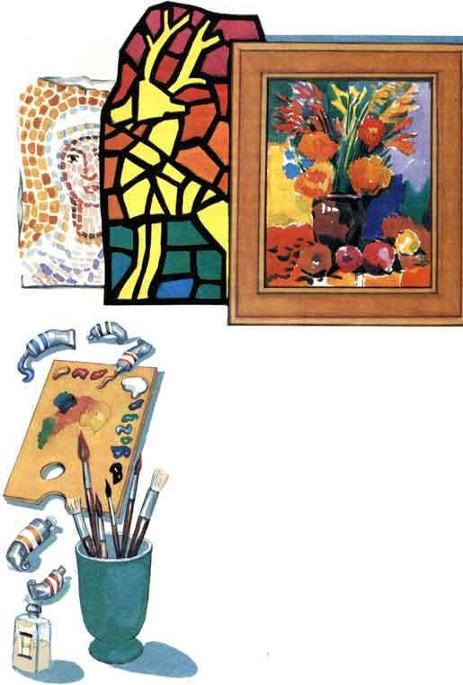
Это изображение художественных образов в цвете. Слово «живопись» значит живописать, то есть писать жизнь Искусство живописи было известно ещё в древности.
В живописи используют масляные и акварельные краски, темперу, гуашь.
Живописные произведения создаются на плоскости (бумаге, холсте, дереве, стекле, стене).
ЖИВОПИСЬ

Slide 3
СТАНКОВАЯ ЖИВОПИСЬ
Станковая живопись предназначена только для комнат и залов. Это картины, создаваемые на мольберте (т.е., на «станке»).
Эти произведения можно свободно переносить с места на место.
В. Серов. Девочка с персиками.

Slide 4
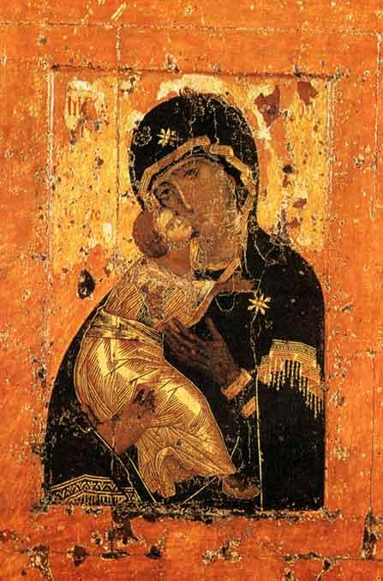
МОНУМЕНТАЛЬНАЯ ЖИВОПИСЬ
Монументальная живопись связана с архитектурой. Это большие картины, украшающие строение изнутри и снаружи на стенах, потолках. Это росписи, фрески, мозаики, витражи.
Богоматерь Владимирская.

Slide 5
МИНИАТЮРНАЯ ЖИВОПИСЬ
Миниатюрная живопись украшает изделия прикладного искусства, в том числе ювелирные. Это маленькие картины, украшающие рукописные книги, медальоны, часы, вазы, браслеты.
Н. Сулоева. Людмила в саду
Черномора.

Slide 6
ДЕКОРАТИВНАЯ ЖИВОПИСЬ
Театрально – декоративная живопись связана с оформлением сцены, с изготовлением декораций
Декоративная живопись для украшения зданий в виде красочных панно, а также предметов быта( ларцов, шкатулок, сундуков, посуды).

Slide 7
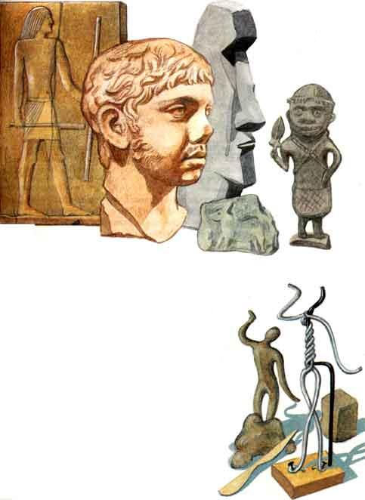
« Скулно» (лат.)- «вырезаю», « высекаю». Это объёмные изображения человека, животного, выполненное в каком – либо материале (дереве, глине, гипсе, камне, металле).
СКУЛЬПТУРА

Slide 8
МОНУМЕНТАЛЬНАЯ СКУЛЬПТУРА
Монументальная - имеет крупные размеры и формы, потому что размещается на улицах ,в парках, на фасадах домов и в просторных залах (памятники, декоративная скульптура, рельефы).

Slide 9
СТАНКОВАЯ СКУЛЬПТУРА
Станковая по своим размерам не превышает изображаемый предмет. Располагается внутри помещений, в жилых домах, музеях, скверах, парках. Это статуи, портреты, жанровые сцены.
Голова мальчика. Древний Рим.
1 в. н. э.

Slide 10
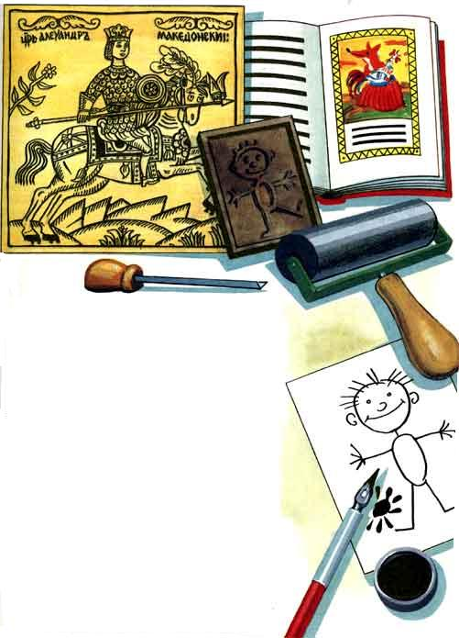
Её название происходит от «графо» (греч.) – «пишу», «рисую», «черчу».
Это изображение (рисунок), выполненный на бумаге или картоне пером, карандашом, углём, тушью, фломастерами с помощью линий, чёрточек, точек, штрихов. Графика бывает чёрно – белой и цветной. Произведения графики – это рисунки, наброски, зарисовки, книжные иллюстрации, этикетки, газетные и журнальные карикатуры, плакаты, афиши, шрифты для книг.
ГРАФИКА

Slide 11
СТАНКОВАЯ ГРАФИКА
Станковая графика украшает кабинеты, галереи, стены квартир.
Виды графики – гравюра, офорт (на меди), литография (на камне), ксилография (на дереве)
Голландская гравюра.

Slide 12
КНИЖНАЯ ГРАФИКА
Книжная графика связана с книгой. Это не только иллюстрации, но и шрифтовое оформление.
И. Билибин.

Slide 13
ПЛАКАТНАЯ ГРАФИКА
Плакатная графика – художественное средство информации, агитации ( надписи, призывы, плакаты, рекламы).

Slide 14
ПРОМЫШЛЕННАЯ ГРАФИКА
Промышленная графика связана с промышленными изделиями (оформление упаковок, марок, открыток, грамот, этикеток, буклетов и т. д.).

Slide 15
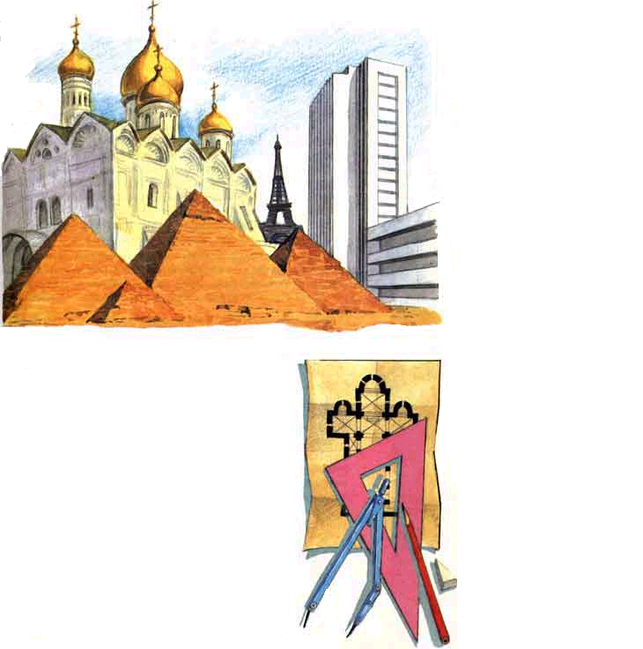
Это искусство создания для людей красивой и удобной среды обитания (зданий, улиц, площадей, парков, стадионов, поселков, городов).
АРХИТЕКТУРА

Slide 16
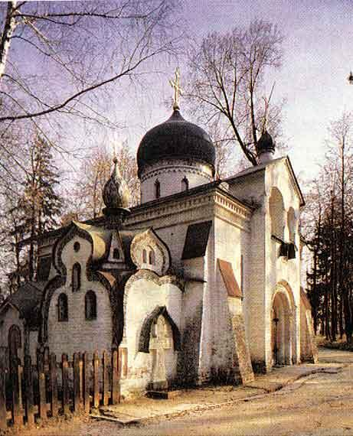
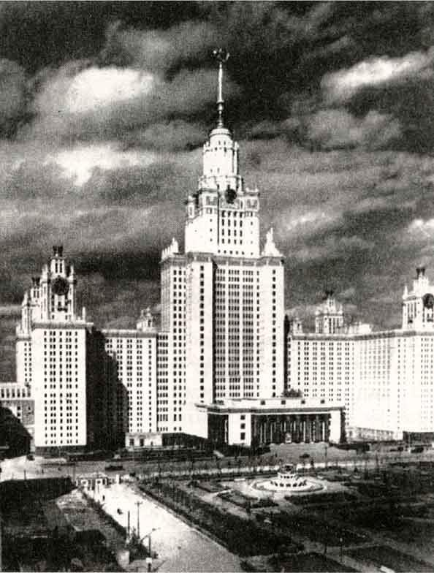
ОБЪЁМНЫЕ СООРУЖЕНИЯ
Гражданские сооружения – жилые дома, правительственные, деловые здания
Культурные сооружения – храмы, церкви, мечети, синогоги.

Slide 17
ЛАНДШАФТНАЯ АРХИТЕКТУРА
Ландшафтная архитектура планировка скверов, бульваров, парков, беседок, мостов, фонтанов.

Slide 18
ГРАДОСТРОИТЕЛЬСТВО
Градостроительство – это создание новых городов и посёлков, а также реконструкция ( обновление) постаревших населённых пунктов.

Slide 19
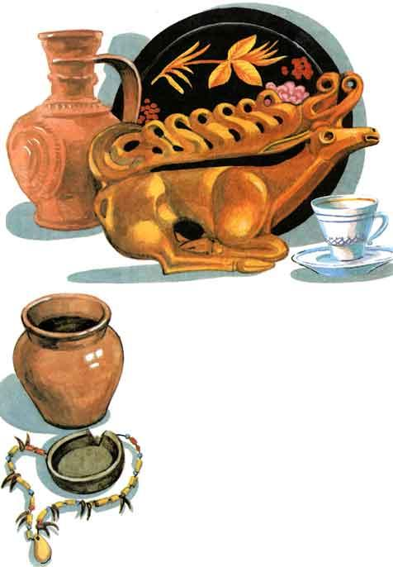
«Декор» (лат.) означает «украшать», а «прикладное» указывает на то , что вещи можно использовать в повседневной жизни. Это художественно оформленные предметы , которые человек использует в быту (посуда, мебель, ткани, орудия труда, оружие, одежда, ювелирные изделия, ковры).
Издавна декоративно –прикладным искусством (ДПИ) занимались народные умельцы – поодиночке, объединившись в ремесленные артели, мастерские, цеха или образовав народные промыслы.
ДЕКОРАТИВНО–ПРИКЛАДНОЕ ИСКУССТВО

